Slide 1
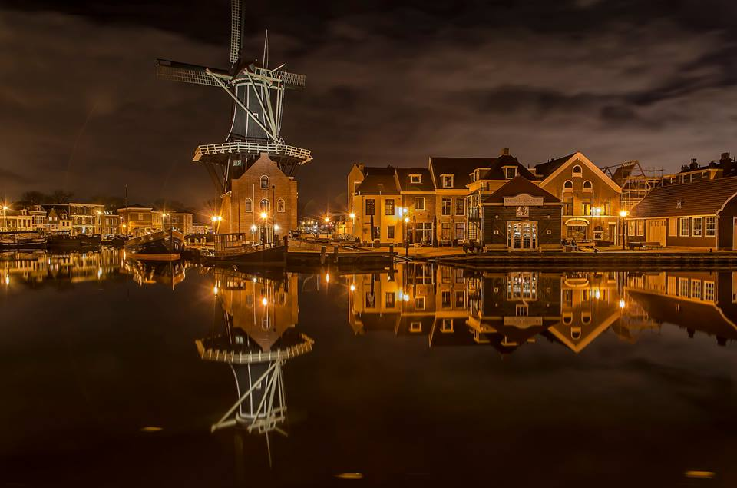

Slide 2
De Standerdmolen

Slide 4
Haarlem centrum 1573
De vm. Pijntoren op de hoek van de Nieuwe Gracht en de Kloppersingel.
Korenmolen “Het Pink” of De Pinkmolen, gebouwd in 1573.

Slide 5
Haarlem 1580 (1667 verbrand)
Hendrik Taveniers 1776
De standermolen op de Baan. (hoek Wagenweg-Dreef). Vlak buiten de zuidelijke stadsmuur.

Slide 6
Detail
Haarlem bierstad.

Slide 7
De opbouw van de standerdmolen

Slide 9
Teerling of stiep
Twee platen en drie zonneblokken of teerlingblokken.

Slide 10
Kruisplaten
Links en rechts de lage teerlingen.
Voor en achter de hoge teerlingen.

Slide 11
Standerd
Ingelaten over de kruising van de kruisplaten.
Vierkant tot de zetel.
Rond boven de zetel.
De stormpen als draaipunt.

Slide 12
De standerd
De ondersteuning van de standerd.

Slide 14
Zetel
En toch is de standerdmolen maar gedeeltelijk een zetelkruier.

Slide 15
Steenbalk
De zwaarste en belangrijkste balk in de standerdkast.
De steenbalk rust op de standerd en draait om de stormpen.
De hele kast wordt gedragen door de uiteinden van de steenbalk

Slide 17
Burrie
De burrie, voorzomerbalk en de achterzomerbalk.

Slide 18
Burrie
De burrie, voorzomerbalk en de achterzomerbalk.

Slide 19
Zijweeg
Hoekstijlen.
Waterlijst.
Steenlijst.
Daklijst
Spoorstijlen.
Weegbanden.

Slide 20
Montage van Het Vliegend Hert
De zijweeg wordt op de punt van de steenbalk geplaatst en staat onderaan op de dwarsburriebalken.

Slide 21
Het Vliegend Hert
Korenmolen=
Molensteen=
Steenbalk.

Slide 22
De trap en het kruiwerk
Hoog doorlopende trapbomen
Een brede balie

Slide 23
Het kruiwerk
Het Vliegend Hert

Slide 24
De kapspanten

Slide 26
St. Willebrordus Bakel-Milheeze

Slide 28
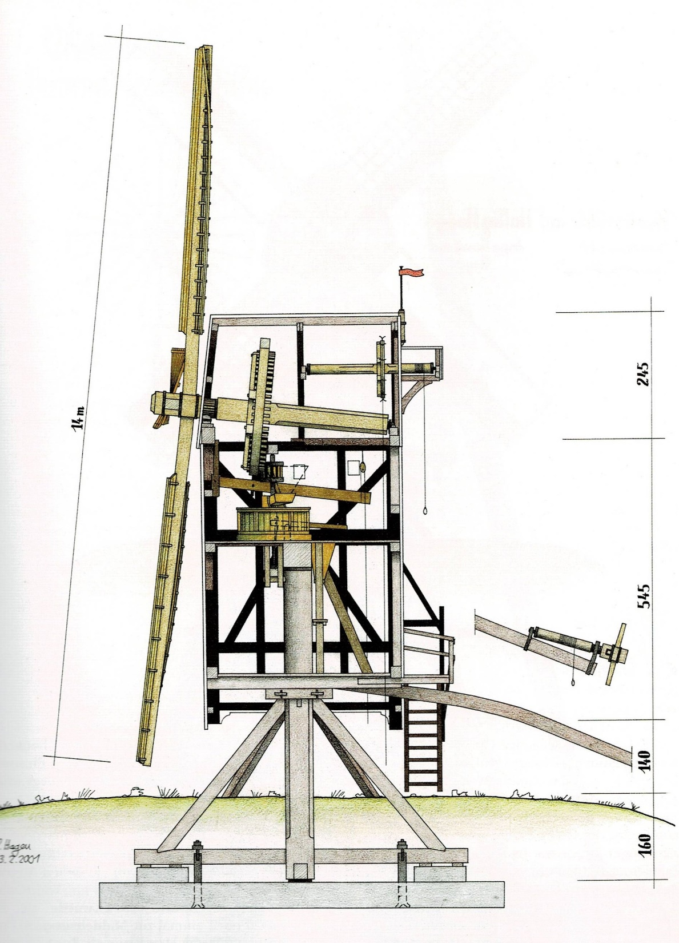

Slide 29
De Standerdmolen
De volledige inrichting.

Slide 30
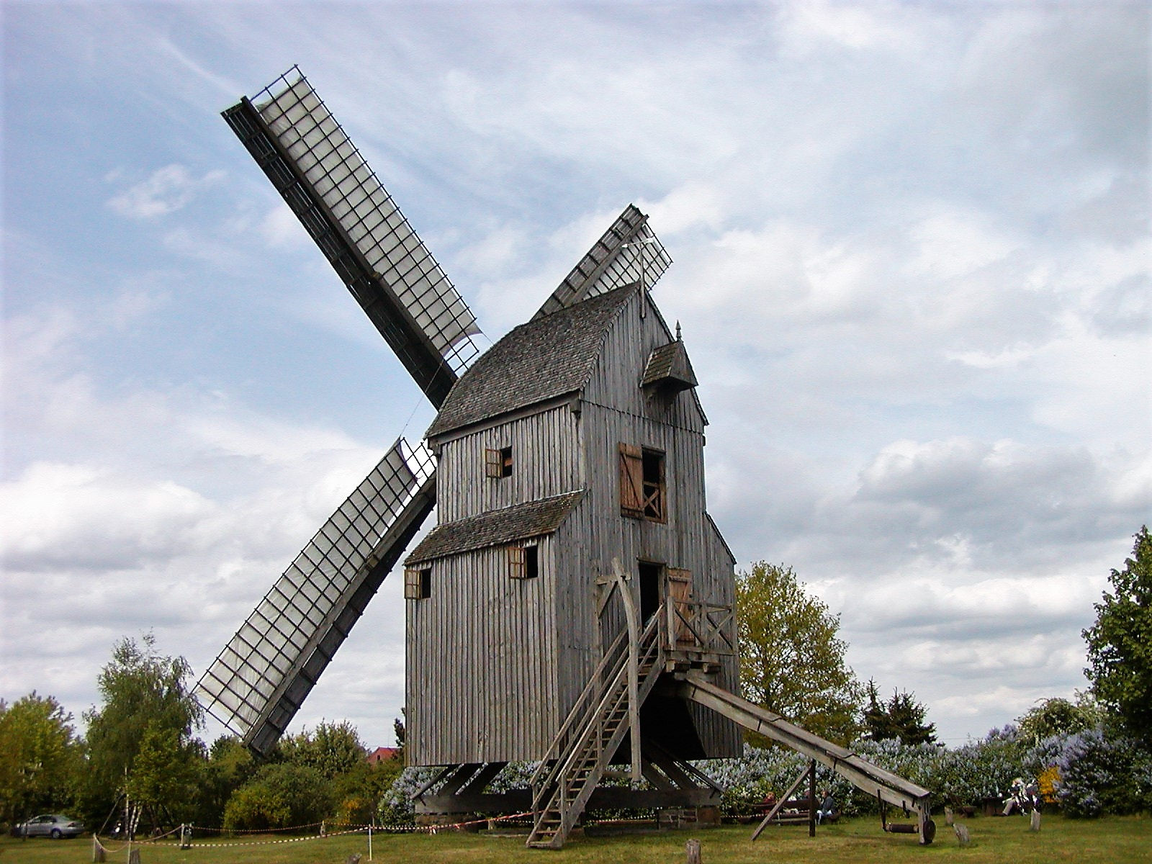
?

Slide 31
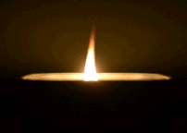
P A U Z E

Slide 32
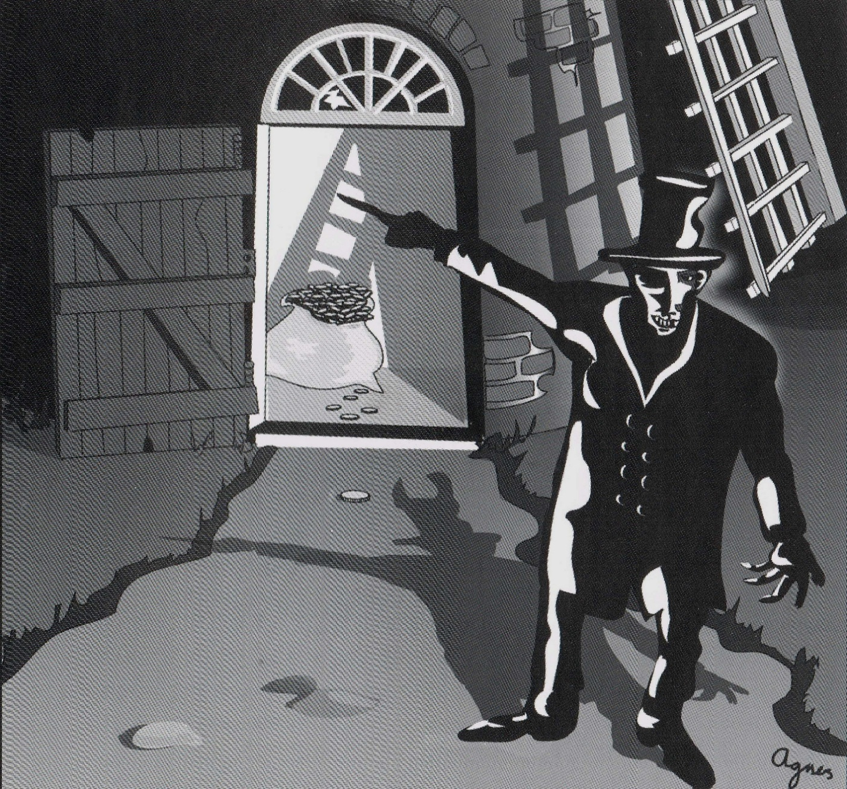
Koren- en pelmolen

Slide 33
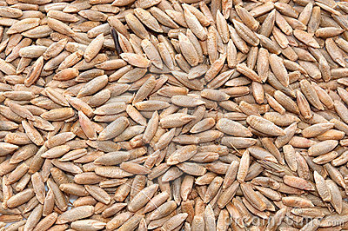
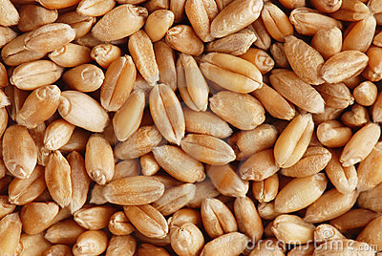
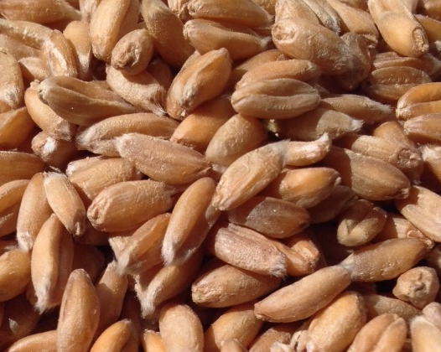
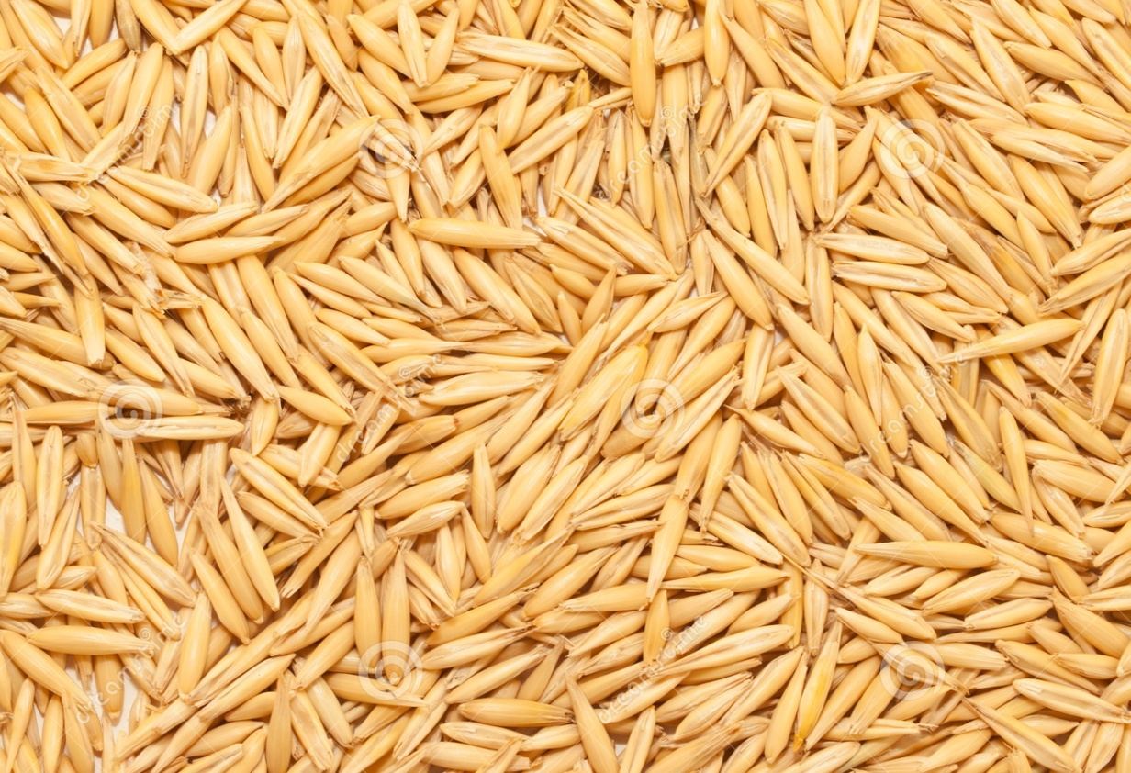

Slide 34
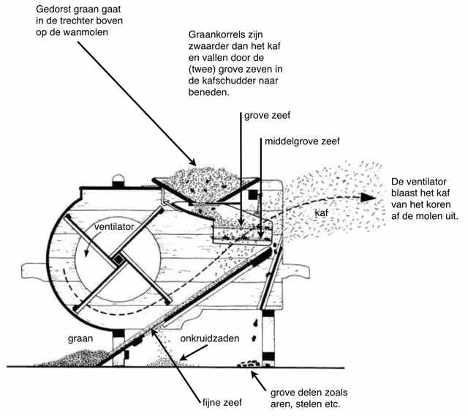
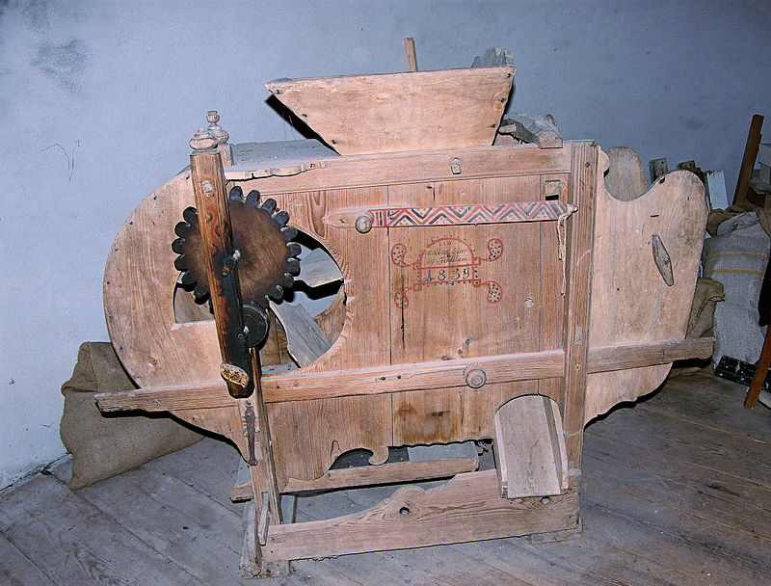
Wan-molen

Slide 35
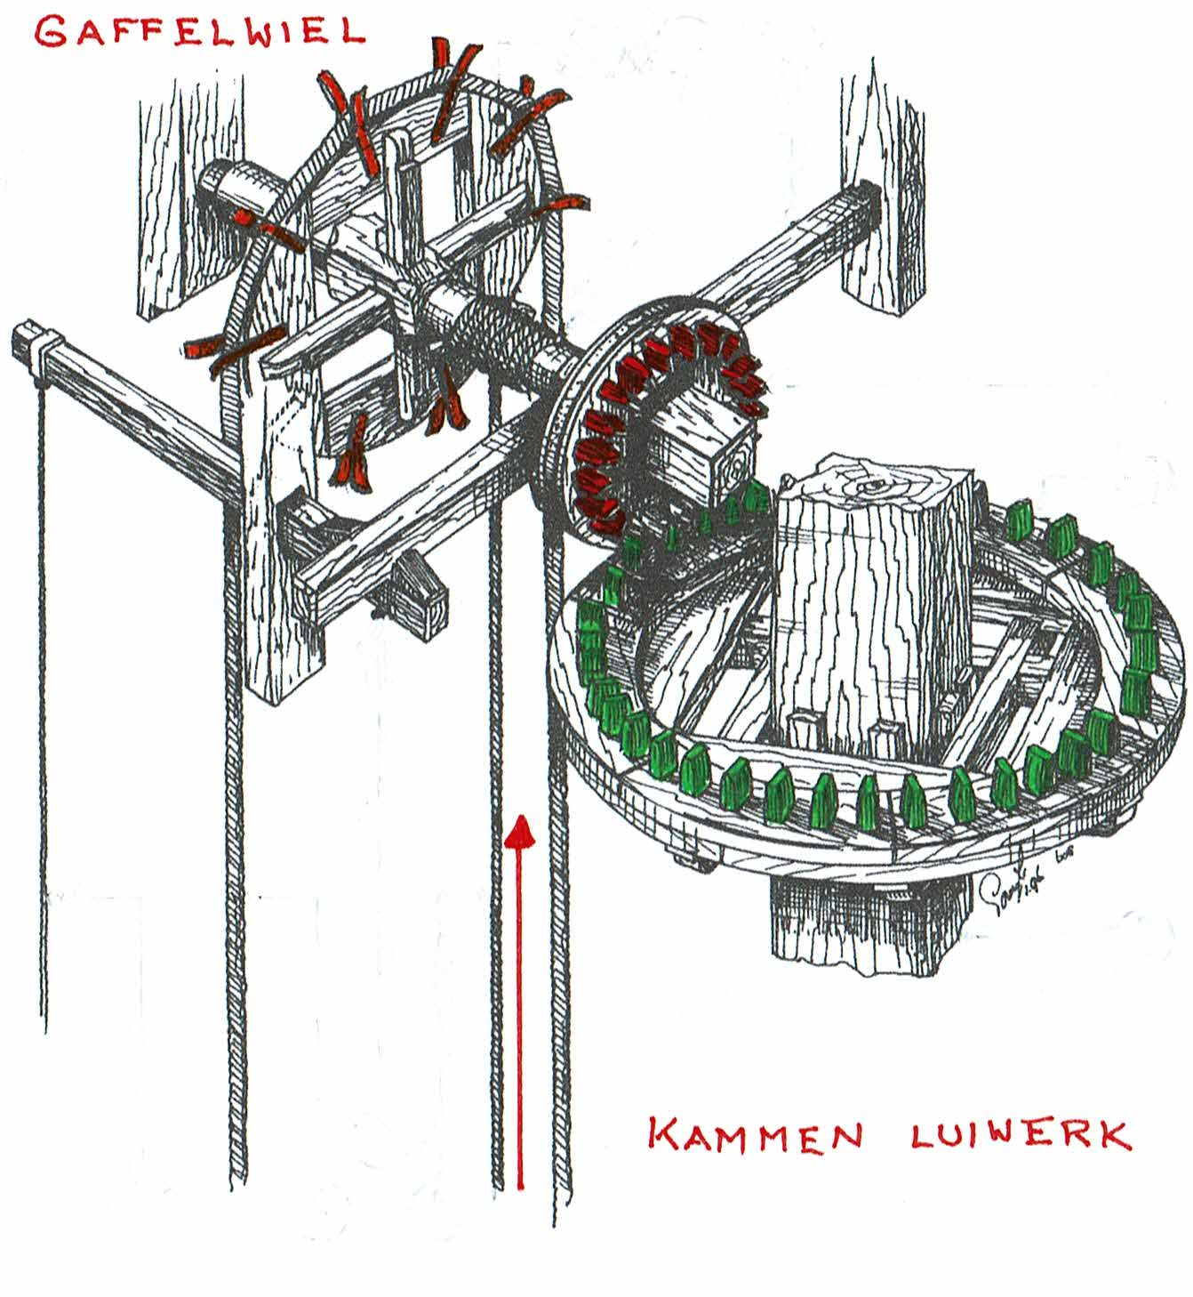
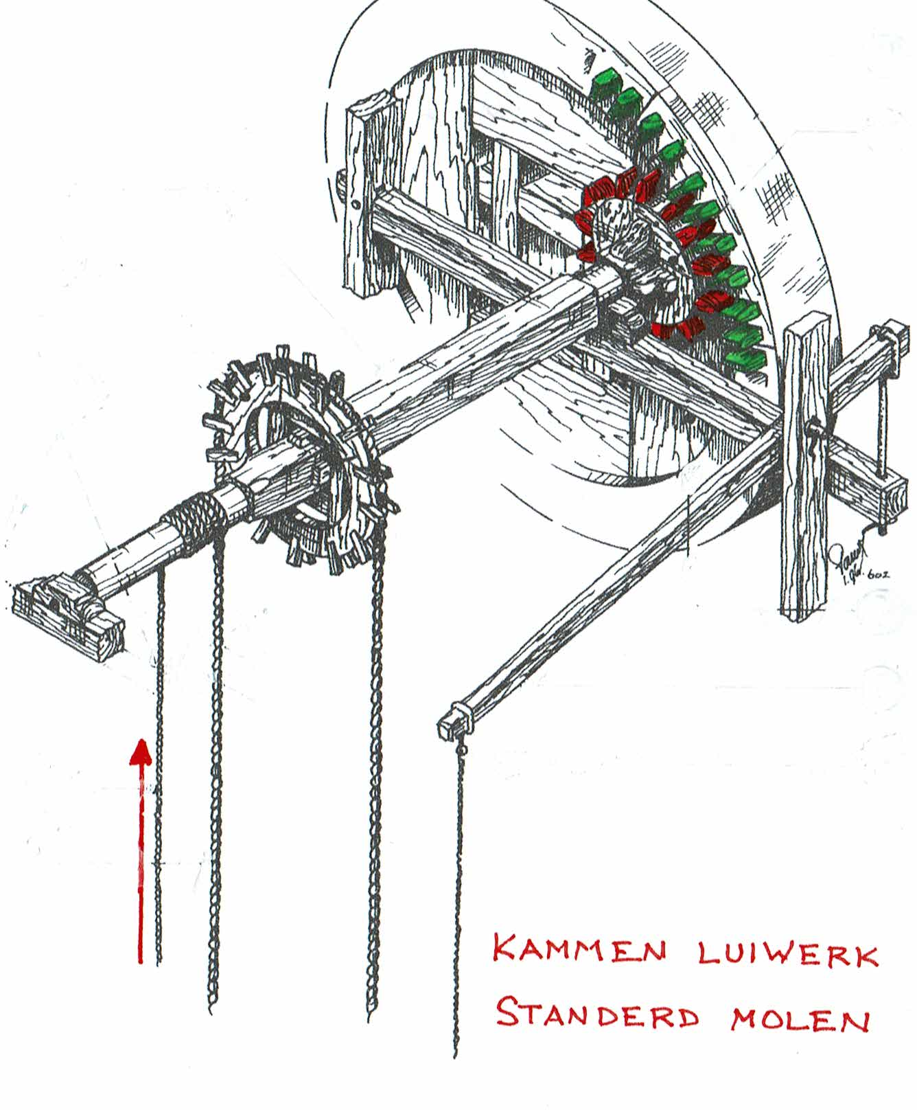
lui- werken

Slide 36
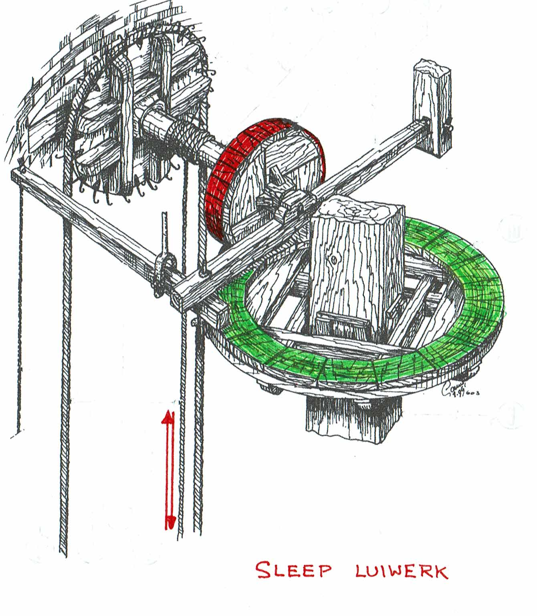
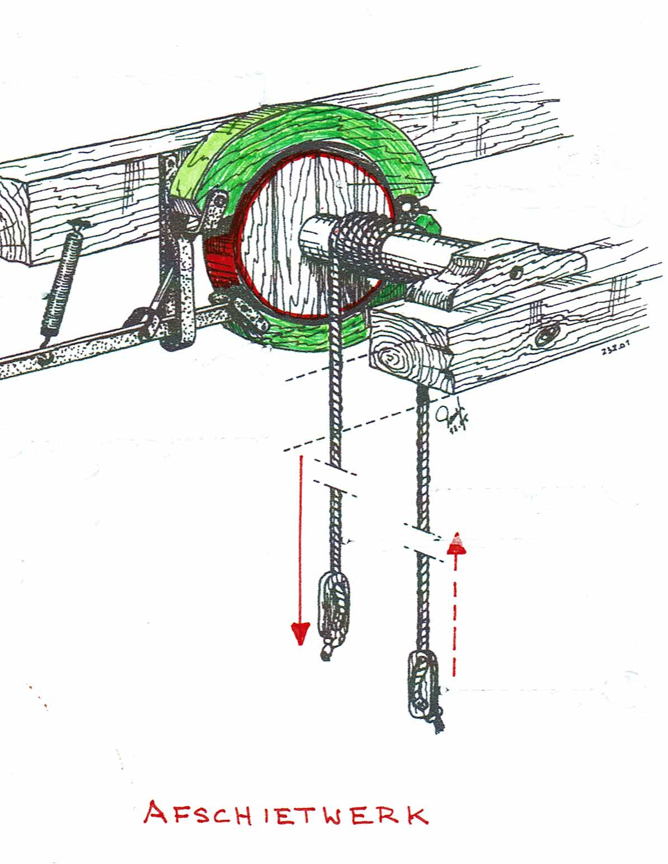

Slide 37
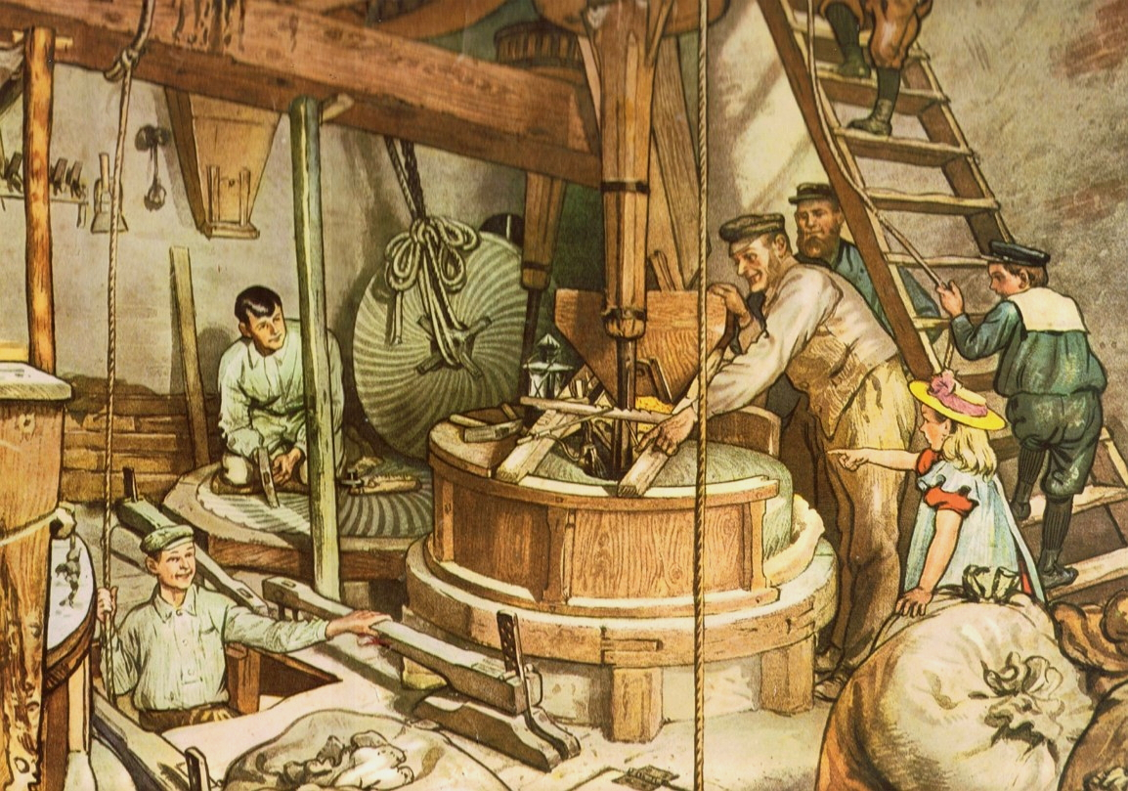

Slide 38
steenspil
loper
kropgat
rijn

Slide 39
steenspil
loper
kropgat
rijn
ligger
steenbus
bolspil
pasbalk

Slide 40
kaar
schuddebak
meelpijp
maalbak

Slide 41
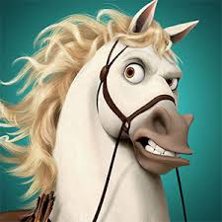
kaar
schuddebak
steenkuip
lichtwerk
meelpijp
maalbak

Slide 42
Scherpsel
Kropgat
Rijn
Steenbus

Slide 43
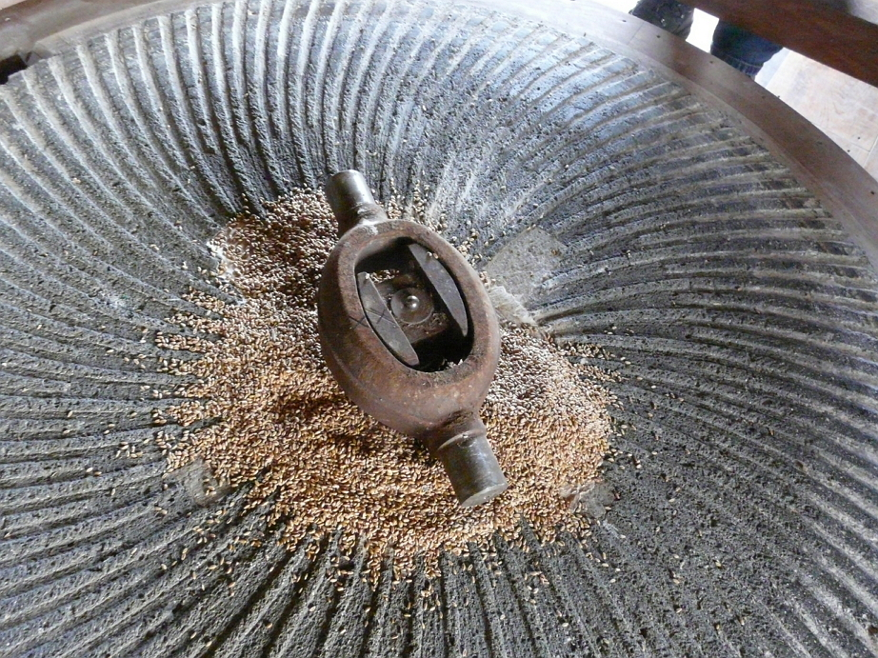

Slide 44
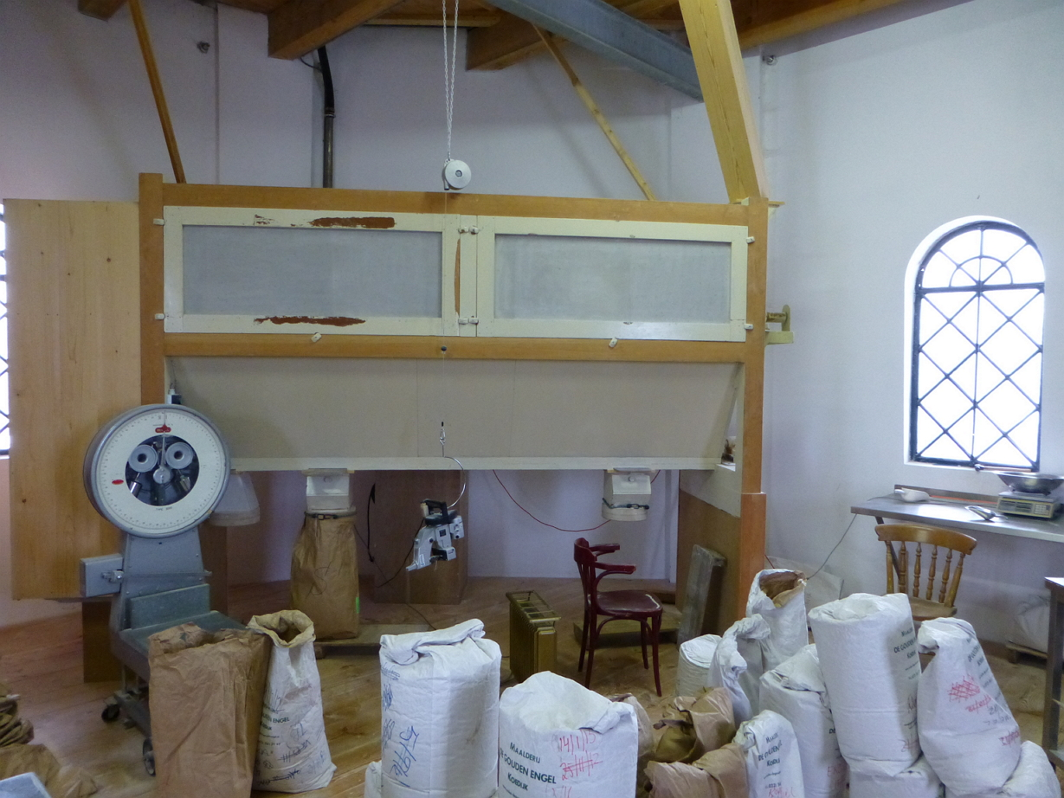
builen

Slide 45
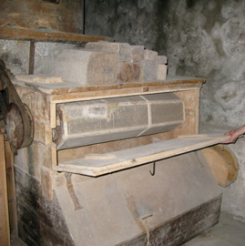
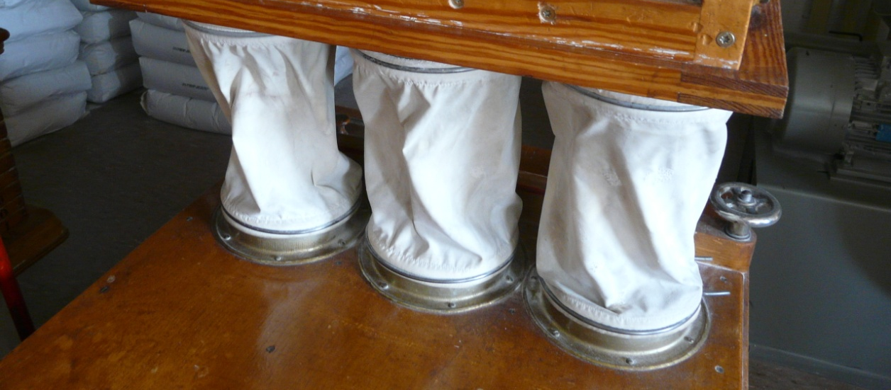
bloem
griezen
zemelen

Slide 46
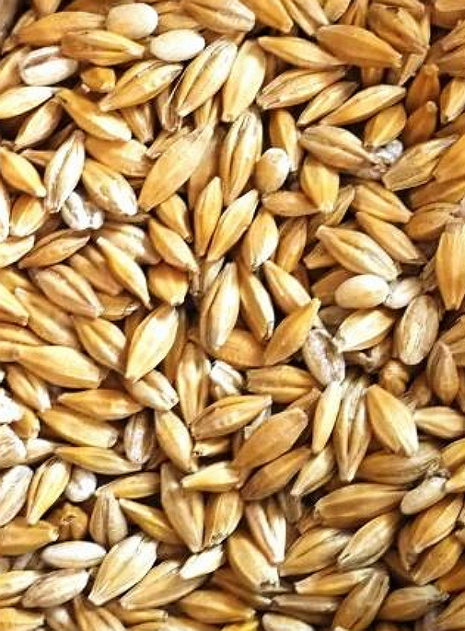
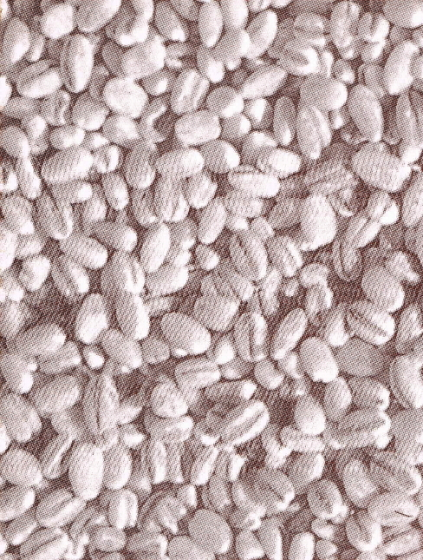
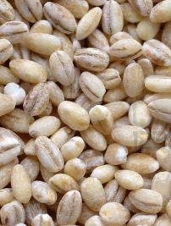

Slide 47
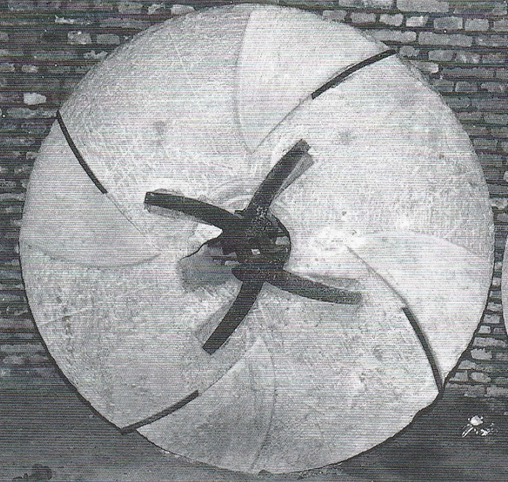

Slide 48
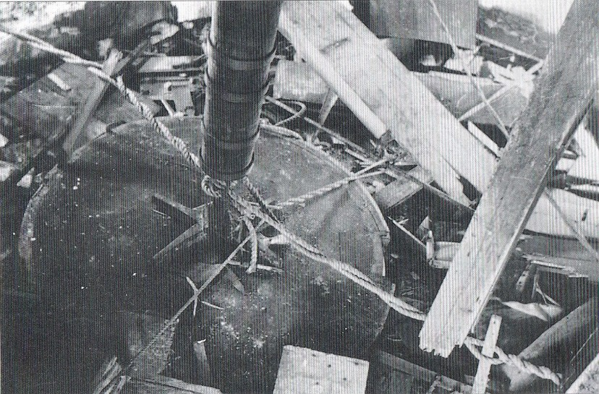

Slide 49
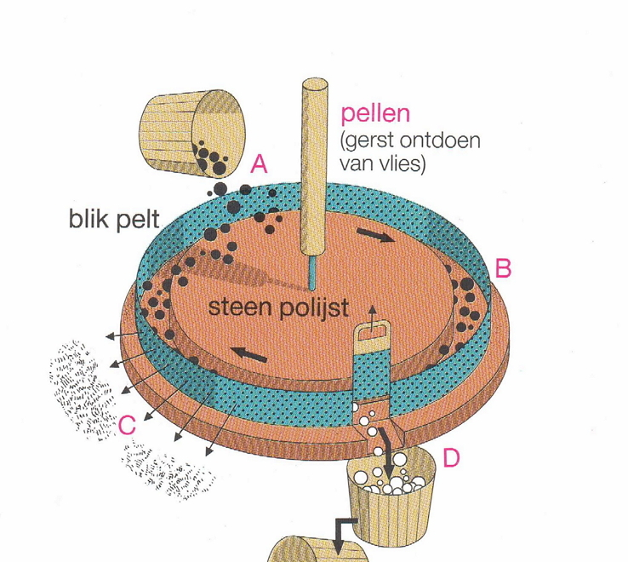

Slide 50
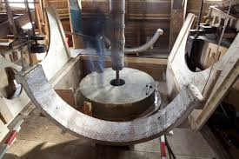
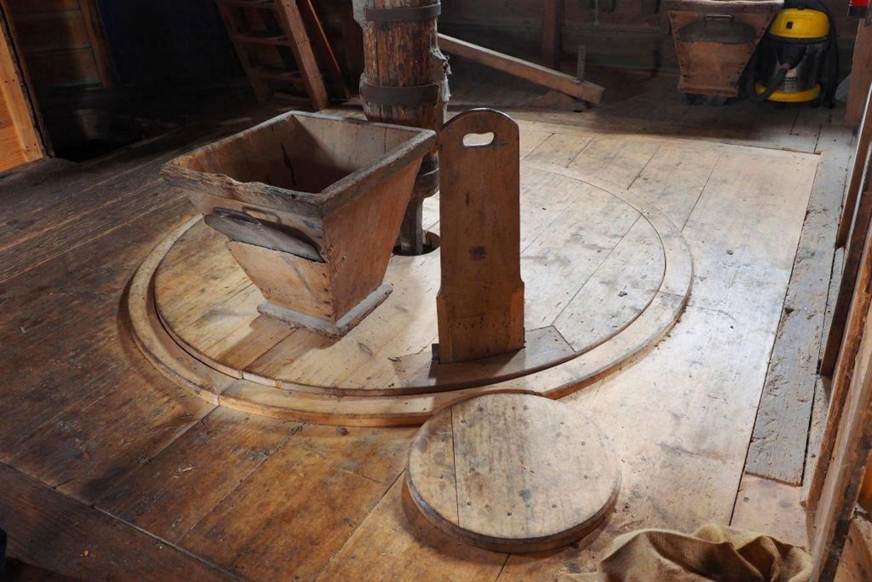

Slide 51
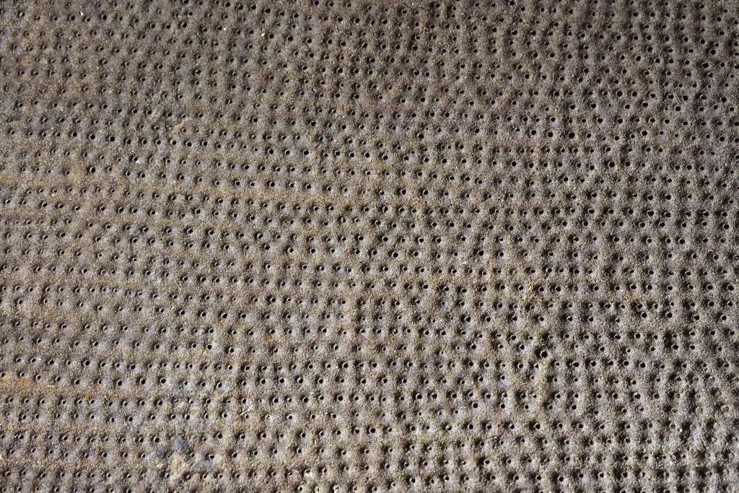
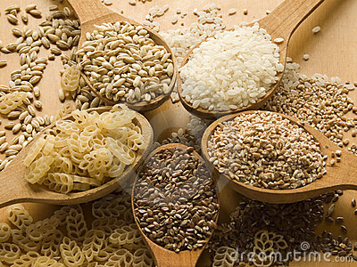

Slide 52
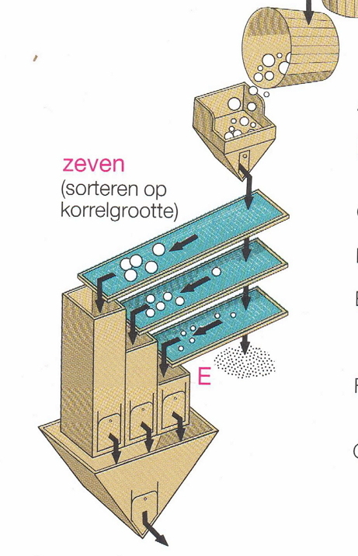
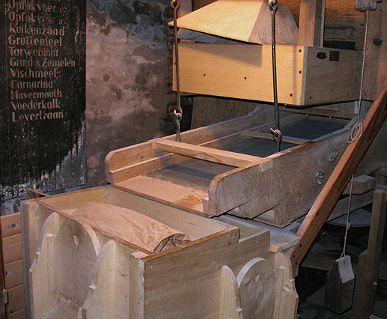

Slide 53
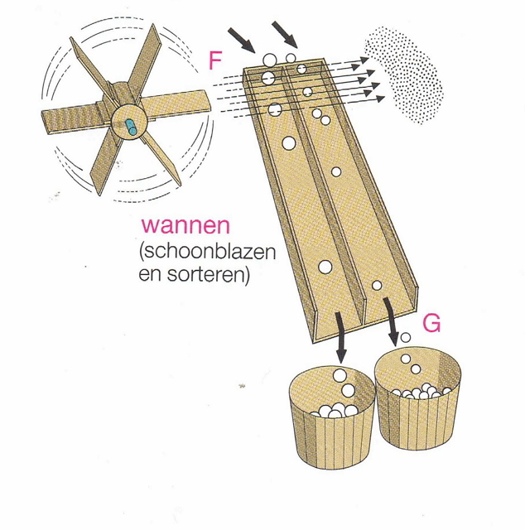
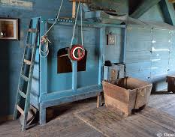

Slide 54
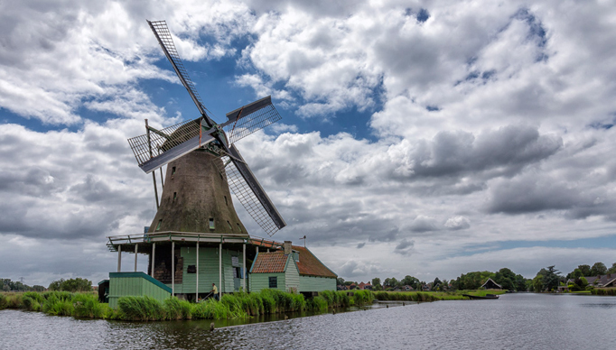

Slide 55
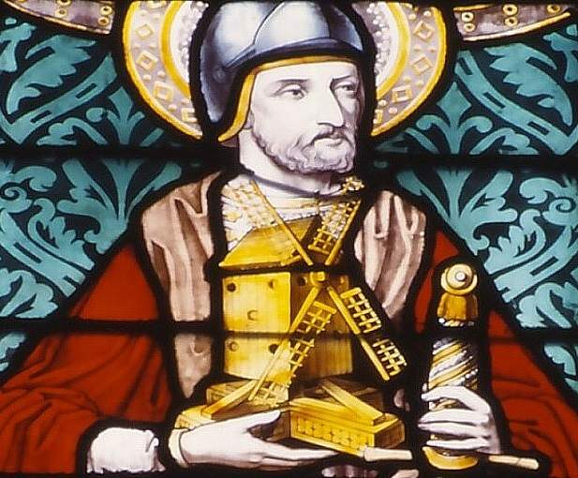

Slide 56
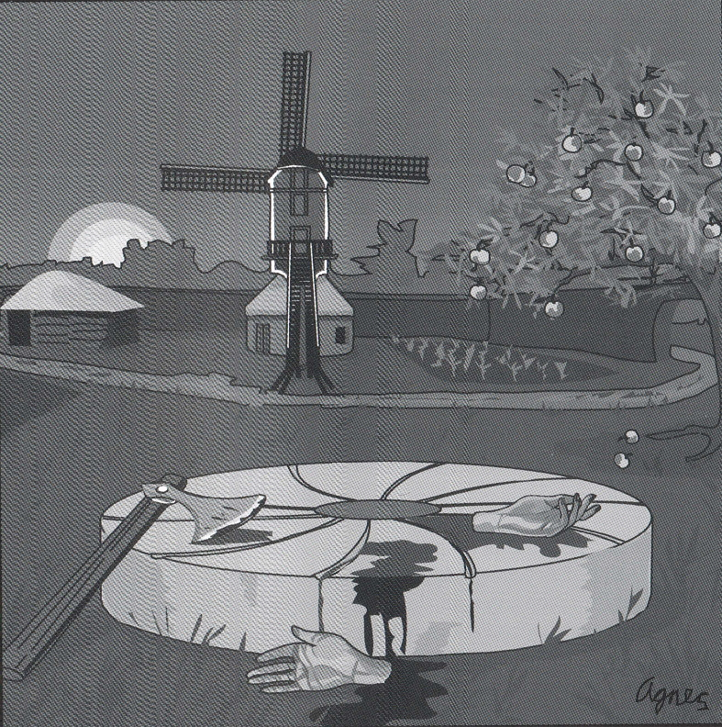
Veel geluk!

